Slide 1
J2EE 第七章
SERVLET应用

Slide 2
回顾
Servlet的生命是怎样的
Servlet在服务端的处理方式是怎样的
配置一个Servlet需要哪些标签

Slide 3
本章目标
掌握Cookie在Servlet中的应用
掌握监听器的应用
掌握过滤器的应用

Slide 4
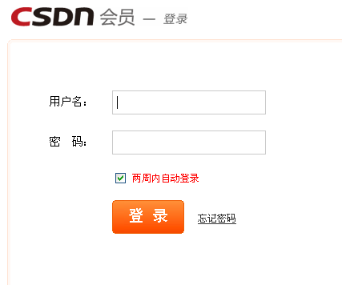
什么是Cookie

Slide 5
什么是Cookie
为什么在自动登录处打上勾以后再登录该网站 可以自动登录？
是通过数据库来实现的吗？

Slide 6
什么是Cookie
再论会话跟踪技术
会话跟踪技术包括两部分
Session会话
Cookie
Cookie
Cookie是由服务器端生成并发送至客户端，进行session跟踪而保存在客户端的数据

Slide 7
Cookie的使用
Cookie以键值对的方式存储个人信息，是客户端在网络中的密匙，保存在本地的数据经过加密。由于Cookie的安全机制使得同一个域名只能操作一个Cookie，因此Cookie可以根据域名的不同区分记录信息

Slide 8
Cookie的使用
Cookie使用的步骤：
创建Cookie对象
由Response记录并发送至客户端保存
Cookie cookie = new Cookie(String,String);
response.addCookie(cookie);

Slide 9
Cookie的使用
Cookie由于保存在本地客户端，所有通过Request对象获取
通过该方法将获取当前域名允许被访问的所有cookie数组
Cookie [] cookies = request.getCookies();

Slide 10
Cookie的使用
Cookie常用的方法
方法名称 | 作用
getName() | 获取键
getValue() | 获取值
setMaxAge(int) | 设置cookie的有效期，单位为秒，负数表示浏览器关闭cookie即销毁，正数表示cookie保存的时间，0表示删除当前cookie
setPath(String) | 设置允许被访问的路径
setDomain(String) | 设置允许访问的域名 必须以.前缀

Slide 11
思考
网站中保存登录用户信息2星期是如何实现的

Slide 12
监听器
监听器我们应该并不陌生，回顾下学习Swing时我们是如何使用监听器，监听器能帮助我们做什么？

Slide 13
监听器
WEB程序和Swing一样也有监听器，通过Listener和evnet实现由动作触发的代码执行
WEB中的监听器主要对session,request,application对象的生成，销毁，属性的变化等动作进行监听

Slide 14
监听器
监听对象的产生和销毁的监听器
HttpSessionListener
ServletRequestListener
ServletContextListener
相关方法
方法名称 | 作用
xxxCreated | 创建时被触发
xxxDestroyed | 销毁时被触发

Slide 15
监听器
监听对象属性的监听器
HttpSessionAttributeListener
ServletRequestAttributeListener
ServletContextAttributeListener
相关方法
方法名称 | 作用
attributeAdded | 添加内容时触发
attributeRemoved | 移除时触发
attributeReplaced | 替换修改时触发

Slide 16
监听器
编写监听器只要根据需要实现上述接口并实现接口中定义的抽象方法，但并不是光创建监听器就可以直接使用，还需要通过配置才能绑定监听器
监听器的绑定通过web.xml配置
<listener>
<listener-class>com.niit.Listener</listener-class>
</listener>

Slide 17
过滤器
在之前的项目编写中，由于要控制页面的安全性不允许用户直接以URL的方式访问后台页面，因此每张页面都需要对用户的身份进行判断，有没有简便的方法解决这个问题？
使用过滤器！

Slide 18
过滤器
过滤器Filter
Filter和Listener都属于Servlet的高级技术，过滤器用于对请求的内容进行一次过滤转接，就像滤网一样，在指定的范围对请求的先进行一次处理再进行跳转

Slide 19
过滤器
Filter的生命周期
程序被WEB容器加载进行初始化
调用指定请求时进行过滤
过滤内容后再跳转至请求处理页面
等待下一次请求过滤
程序被WEB容器卸载时销毁

Slide 20
过滤器
Filter的执行
此时Filter进行过滤处理，处理后通过FilterChain链入下一个请求或过滤器
发送请求被Filter截获
客户端
Filter
Servlet

Slide 21
过滤器
Filter的使用只需要实现javax.servlet.Filter接口即可
public class MyFilter implements Filter

Slide 22
过滤器
过滤器的使用
实现doFilter方法
在doFilter方法中最后使用filterChain对象进行下一个访问目标的链入

